Slide 1
RELATÓRIO DE VENDAS CONSIDERANDO PRODUTOS E SEGMENTO
Power BI Desktop
Ano, Mês
*  2013
 ■ 2014
janeiro
fevereiro
março
abril
maio
junho
julho
agosto
setembro
outubro
novembro
dezembro
Média de Sale Price por Product
R$ 135
V
R$ 130
Média de Sale Price
R$ 125
R$ 120
R$ 115
R$ 110
R$ 105
R$ 100
Amarilla
Carretera
VTT
Paseo
Montana
Velo
Product
C_Sales por Ano, Trimestre, Mês e Segment
Segment Channel Partners Enterprise Government
Midmarket
Small Business
C_Sales
5 Mi
0 Mi
janeiro
fevereiro Qtr 1
março
abril
maio Qtr 2
junho
julho
agosto Qtr 3
setembro
outubro
novembro Qtr 4
dezembro
2014
Mês

Slide 2
RELATÓRIOS DE VENDAS CONSIDERANDO PAÍSES E LUCROS
Power BI Desktop
C_Profit por Country
118,73 Mi
C_Sales
R$ 2,91 Mi (17,21%)
R$ 3,78 Mi (22,38%)
Country
France
Germany Canada
United States of America Mexico
R$ 3,00 Mi (17,73%)
1,13 Mi
C_UnitsSold
R$ 3,68 Mi (21,79%)
R$ 3,53 Mi (20,89%)
C_Sales por Ano e Mês
C_Sales por Country
30 Mi
10 Mi
C_Sales
20 Mi
C_Sales
5 Mi
10 Mi
0 Mi
setembro
outubro
novembro
dezembro
janeiro
fevereiro
março
abril
maio
junho
julho
agosto
setembro
outubro
novembro
dezembro
0 Mi
2013
2014
United States of America
Canada
France
Germany
Mexico
Mês
Country

Slide 3
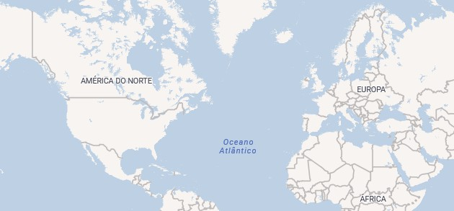

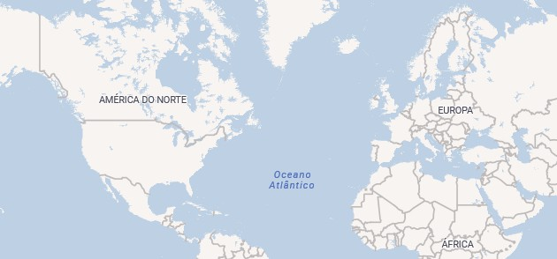

Power BI Desktop
Este tipo de visual será descontinuado em breve. Entre em contato com o …
Atualizar mapa
C_UnitsSold por Country
Distribuição de Lucro, Vendas e Unidades vendidas por País e Segmento
© 2026 Miiccrrossofftt Corrporrattiion
C_Profit por Segment
Este tipo de visual será descontinuado em breve. Entre em contato com o …
Atualizar mapa
C_Profit por Country
R$ 1,32 Mi (7,52%)
R$ 4,14 Mi (23,66%)
Segment
Government
Small Business Channel Partners
Midmarket Enterprise
R$ 11,39 Mi (65,04%)
© 2026 Miiccrrossofftt Corrporrattiion

